Slide 1

Unterhaltung
Im Netz
Notes:
Schon die Etymologie des Begriffes „Unterhaltung“ unterstreicht in seiner Zweideutigkeit seine Bedeutung. „Unterhaltung“ meint in erster Linie das Sprechen miteinander, dann aber auch schon das Vergnügen, die Zerstreuung. Unterhaltung – so könnte man sprachlich argumentieren – ist keine Randerscheinung, sondern beschreibt einen wichtigen Aspekt menschlichen Lebens.

Slide 2
Übersicht Modul Unterhaltung
Was machen Jugendliche in der Freizeit
Meistgenutzte Angebote
YouTube – ein Phänomen
Merkmale von YouTube
YouTube Kanäle
Kommerz auf YouTube
Was tun?
Musikdienste
Angebote
Merkmale
Instagram
Geschichte
Merkmale
Kommerzialisierung
Probleme
Was tun?

Slide 3
Notes:
Unterhaltung ist neben der Kommunikation und dem Spielen eines der Top-Themen bei Jugendlichen. Mit Unterhaltung versteht man eine Handlung, die nicht unbedingt zweckgebunden ist.
Zahlen nach Jim-Studie 2016: https://www.mpfs.de/fileadmin/files/Studien/JIM/2016/JIM_Studie_2016.pdf, Seite 28

Slide 4
Videos, Fotos, Musik
Notes:
Zu den wichtigsten Themen im Bereich der Unterhaltung gehören Onlinevideos, Bilderdienste und natürlich verschiedene Streaming-Anbieter.
Zahlen nach Jim-Studie https://www.mpfs.de/fileadmin/files/Studien/JIM/2016/JIM_Studie_2016.pdf, S. 29

Slide 5
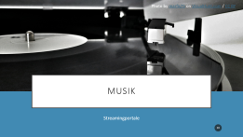


Zusammen Spaß haben

Slide 6

Ein Phänomen
Notes:
Weil praktisch alle Jugendliche dieses Portal nutzen, ist YouTube das Unterhaltungsportal schlechthin. YouTube prägt eine ganze Nutzergeneration.
Fokussiert man neben den fernsehbezogenen Inhalten die unterhaltungsorientierte Nutzung des Internets generell, dann zeigt sich auch an dieser Stelle die Omnipräsenz von YouTube.
Hier können Videoclips und Filme kostenlos angeschaut, aber auch bewertet oder kommentiert werden und jeder kann umgekehrt Videos kostenfrei auf der Plattform einstellen.
86 Prozent aller Jugendlichen nutzen YouTube mindestens mehrmals pro Woche, 56 Prozent sogar täglich (Mädchen: 48 %, Jungen: 64 %). Der Anteil regelmäßiger YouTube Nutzer fällt bei Jungen und jungen Männern mit 89 Prozent höher aus als bei Mädchen und jungen Frauen (81 %), mit zunehmendem Alter der Jugendlichen verliert die Videoplattform etwas an Bedeutung für den Alltag.
(JimStudie 2016)

Slide 7
Was ist YouTube?
Am 15.2.2005 wurde die kostenlose Online-Videoplattform YouTube durch PayPal-Mitarbeiter gegründet
2017
Eines der größten Netzwerke
2006, nur ein Jahr später, Verkauf der Videoplattform an Google.
Notes:
Innerhalb eines Jahrzehnts hat sich YouTube zu einer der erfolgreichsten Internetangebot entwickelt und ist zur Zeit die beliebteste Videoplattform.

Slide 8
Vielfalt: Markenzeichen von YouTube
YouTube ist so erfolgreich, weil das Angebot so umfangreich ist
Ein wesentlicher Vorteil von YouTube ist die Freiheit, die die Nutzer haben: Sie entscheiden „Wann“, „Wo“ und vor allem, „Was“ sie sehen.
Notes:
Zu jedem erdenklichen Thema finden sich Inhalte: Jeder, der Mitglied der Plattform ist, kann eigene Inhalte der Gemeinschaft zur Verfügung stellen, einen eigenen Videokanal betreiben und natürlich die Videobeitrage bewerten. Ein wesentlicher Vorteil von YouTube ist die Freiheit, die die Nutzer haben: Sie entscheiden „Wann“, „Wo“ und vor allem, „Was“ sie sehen.

Slide 9
Programme auf YouTube? Kanäle!
Sport
Beauty
Musik
Angesagt
Notes:
Jeder Nutzer kann in seinem Profil beliebige Kanäle abonnieren. Jederzeit wird man so über neueste Videos informiert und bleibt auf dem Laufenden….
Der große Erfolg von YouTube lässt sich vielleicht am besten dadurch erklären, dass die Protagonisten maximale Identifikation anbieten: „Das könnte auch ich sein“. „Das ist mein Anliegen, das ist mein Problem, das ist mein Hobby…“
Videos können bewertet und diskutiert werden. Es ist möglich problematische Inhalte zu melden.

Slide 10



Lernen auf YouTube – alles scheint Möglich
Mathematik
Schmieden eines Schwertes
Edutainment
Notes:
Edutainment ist ein wichtiger Faktor für Jugendliche auf YouTube.
Es gibt zu allen erdenklichen Themen Anleitungen und oder Nachhilfen. Ob es Binomische Formel oder das Schmieden eines Katanas betrifft: – YouTube hat die entsprechende Anleitung.
TheSimpleMaths: https://www.youtube.com/user/TheSimpleMaths
Schmieden: https://www.youtube.com/watch?v=y7fROs7i8-U
http://www.informelles-lernen.de/fileadmin/dateien/Informelles_Lernen/Buecher_Dokumente/Wohlers_2005_edutainment.pdf

Slide 11
Einige Beispiele der erfolgreichsten Kanäle
Musik
Bibis Beauty Palace
Gronkh
10 000000 Betrachter
Notes:
Viele Kanäle behandeln Themen so, wie sie der Zuschauer selbst erlebt oder erlebt haben könnte. Es gibt keine spürbare „Distanz“ zwischen Produzenten und Konsumenten der Videos.
Nähe zu den Produzenten wird auch durch die Möglichkeit des Kommentierens geschaffen. Ich kann mit Bibi und Gronkh sprechen und diese nehmen meine Anliegen auf.

Slide 12
Die angesagtesten Youtuber
Wer ist in Deutschland der prominenteste YouTuber?
Zwang zu immer neuen Formaten oder Inhalten
How it is
2 Mio dislikes – ein Erfolg?
Notes:
Was gerade „angesagt“ unterliegt starken Schwankungen. Bibi – erst neulich in aller Munde rangiert nicht mehr unter den Top 10! Heute…
Um sich die Nutzer zu erhalten, sind die Produzenten gezwungen mit immer neuen Inhalten sich die Gunst der Zuschauer zu erhalten.
So hatte Bibi versucht, durch ein neues Format mehr und oder andere Abonnenten zu erreichen.
Das Lied „How it is“ hat es auf 2 Mio dislikes gebracht. Ein Erfolg nur dann, wenn man ihn an der Reaktion der Betrachter misst. Immerhin haben sich diese User das Lied angehört.

Slide 13
1
Macher
9
Aktive Zuschauer
90
Nur Zuschauer
Notes:
Zahlen entnommen aus:
http://www.klicksafe.de/fileadmin/_processed_/csm_90_9_1_Prinzip_klicksafe_final_ee31957c41.png

Slide 14

Erfolg wird Verkauft – Wie wird verdient?
Webeeinblendungen
Hauls
Poduct-Placement
Notes:
Geschätzte Einnahmen aus Bibis Kanal. Davon kann Sie schon recht ordentlich leben (momentan).
https://socialblade.com/youtube/top/country/de
Eine Anleitung zum Geldverdienen mit YouTube gibt es hier: http://www.unblocker.yt/magazin/mit-youtube-geld-verdienen

Slide 15
Verdienstmöglichkeiten eines YouTube-Stars
Einnahmequellen

Slide 16
Erfolg wird verkauft
Mediakraft
Ein Unternehmen, viele YouTube – Kanäle unter Vertrag
MCN
Cross-Promotion
Notes:
Nachdem YouTube Stars generiert, engagieren sich immer mehr große Firmen im Webvideobereich.
Es entwickelten sich sogenannte Multi-Channel-Netzwerke (MCN), bei denen die Unternehmen mehrere YouTube-Kanäle unter Vertrag nehmen.
Die Kanäle werden durch die Unternehmen finanziell und konzeptionell unterstützt und erhalten Hilfe bei Vermarktung und Produktentwicklung. Das Zusammenschließen mehrerer Kanäle bietet den YouTuber/innen weiterhin den Vorteil, durch Cross-Promotion mehr Reichweite und Klicks ihrer Videos zu erlangen und somit auch die eigenen Werbeeinnahmen zu steigern.

Slide 17
Eigeninteresse und Kommerz sein oder Schein?
Neben dem Spaß an den positiven Rückmeldungen, geht es YouTube-Stars nicht nur um Selbstbestätigung, sondern auch um den wirtschaftlichen Aspekt.
Jugendliche glauben „ihren“ Stars und halten oft deren Empfehlungen als authentisch.
Notes:
Die Naivität von Jugendlichen, deren Glaube fest daran hält, dass ein Star wie Bianca Heinecke mit ihrem YouTube-Kanal Bibis Beauty Palace, ohne Hintergedanken MakeUp und Kleidungsstücke von großen Firmen in die Kamera hält, ist nicht zu unterschätzen.
Neben dem Spaß an der Selbstinszenierung und den positiven Rückmeldungen die dadurch erreicht werden, geht es YouTube-Stars also nicht nur um die Bestätigung ihrer Person oder ihrer Rolle, sondern auch um den wirtschaftlichen Aspekt (Klicksafe)
Zwischen diesen beiden Polen schwanken die Angebote von YouTube. Ein interessanter und damit erfolgreicher Kanal wird sehr schnell kommerzialisiert.
Wer kann da noch entscheiden, ob das Dargebotene aus Eigeninteresse oder gegen Bezahlung produziert wird.

Slide 18
Was Tun?
Mindestalter beachten!
Den Kanal für Kinder nutzen
Notes:
Jugendliche kann man von YouTube kaum abhalten – zu attraktiv sind die Angebote. Aufgrund der starken Kommerzialisierung und mancher problematischer Inhalte, sollten Kinder in der Lage sein, Angebote ansatzweise einzuordnen.
YouTube hat einen Kanal für Kinder in Leben gerufen. Der Kanal soll für Kinder und Familien geeignet sein: https://kids.youtube.com/

Slide 19
Was Tun?
Jugendschutz
Notes:
Jugendliche und Heranwachsende sind – wie immer – in Ihrem Tun zu begleiten. Das gilt auch für ihr Handeln auf der Plattform YouTube.
Wichtige Hinweise dazu gibt klicksafe:
http://www.klicksafe.de/themen/kommunizieren/youtube/youtube-und-die-medienpaedagogische-praxis/

Slide 20
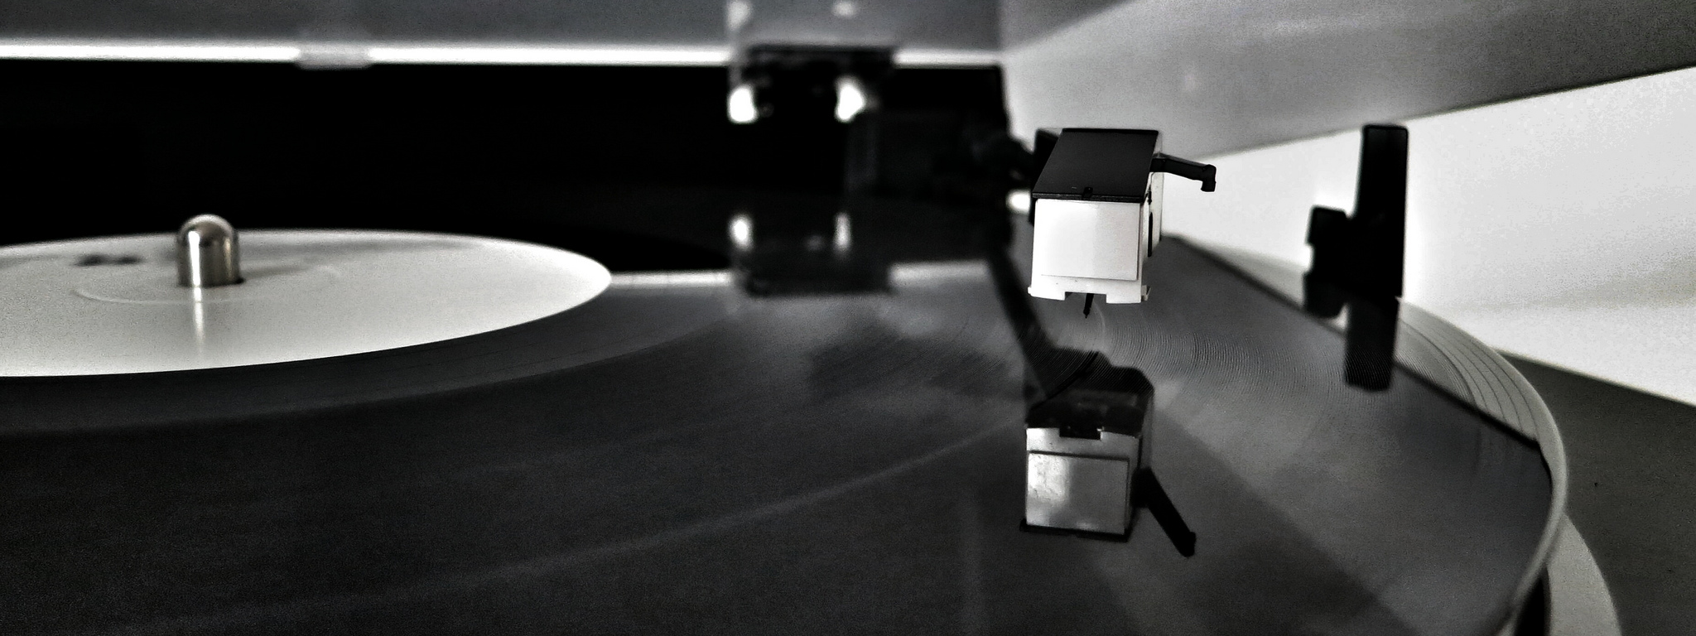
Musik
Photo by marfis75 on VisualHunt.com / CC BY
Streamingportale
Notes:
Musik wird heute beinahe ausschließlich digital gehört und über das Internet vertrieben. Datenträger spielen praktisch keine Rolle mehr.

Slide 21
Wie hörst du Musik?
Hier geht’s zur Umfrage
Notes:
Musik liegt heute meist digital vor. Beliebt sind vor allem die online – Portale. Herunterscrollen und bei der Umfrage mitmachen!
Das zeigt auch gleich, dass die meisten Nutzer sich ihre Musik etwas kosten lassen.
http://orange.handelsblatt.com/artikel/22564

Slide 22

Musikquellen
Google
Apple
Microsoft
Deezer
Spotify
Notes:
Die wichtigsten Anbieter sind neben Apple, Google und Microsoft Deezer und Spotify.
Musik findet und bindet Kunden.

Slide 23
Musik ist ein Wirtschaftsfaktor
Da steckt Musik drin!
Notes:
Musik ist ein bedeutender Wirtschaftsfaktor. Deshalb engagieren sich auch alle großen Internetfirmen in diesem Bereich.

Slide 24
Musik ist wichtig
Alle großen Anbieter sind mit eigenen Musikangeboten auf dem Markt
Hohe Bindung an die Musikauswahl
Emotionalität
Keine Übertragung von erworbener Musik von einem Dienst auf den anderen:
Monopolisierung des Angebots
Notes:
Jeder Anbieter sorgt dafür, dass es keine Kompatibilität gibt. Warum? Musik bildet einen wichtigen und emotionalen Zugang zu den Angeboten eines Anbieters, die ja immer irgendwie vernetzt sind.
Wenn ich über denn Google-Dienst Play Musik höre, dann liegt es wahrscheinlich nahe, dass auch auf die anderen Dienste (Dateien, Fotos….) in Anspruch nehme.

Slide 25
Musik – Kostenlos? Macht doch jeder!
Wo kommt die Musik her, wenn nicht bezahlt wird oder werden kann?
Die erste Quelle für angesagte Musik ist YouTube allerdings nur unter bestimmten Voraussetzungen
  Download nur dann, wenn man nicht mit seinem Account angemeldet ist
  Die Musik darf auf keinen Fall in irgendeiner Weise verbreitet werden (Privatkopie)
  Streaming Portale, die CC-Musik anbieten:
    Jamendo
    Free Music Archive
    CCMixter
http://www.legal-box.de/musik/index.php?contentid=29
Notes:
Nach der Einigung von Google mit der Gema kann YouTube als relativ unproblematische Quelle angesehen werden.
Viele Antworten zu urheberrechtlich relevanten Fragen findet man hier: http://www.legal-box.de/musik/index.php?contentid=29
Wer aber Musik ohne entsprechende Rechte weiter verbreitet, muss mit empfindlichen Strafen rechnen.

Slide 26

Bilder
Ein Beispiel: Instagram
Notes:
Instagram ist ein Dienst, in dem die Nutzer vorwiegend Bilder und Videos miteinander teilen. Wie YouTube ist es eine Nutzergemeinschaft, bei der die Interaktion über Bildmedien funktioniert.

Slide 27
Eine Kurze Geschichte
2010
Gründung
2012
Übernahme durch Facebook
Gegenwärtig eine der beliebtesten Plattformen bei Jugendlichen
Aktuelle Nutzerzahlen
Notes:
Instagram ist damit zu einer wichtigen Säule des Facebook-Konzerns geworden. Bindung eines vornehmlich jüngeren Publikums. Durch die Veröffentlichung von Fotos, die bearbeitet werden können, hat der Nutzer die Möglichkeit sich und seine Interessen zu präsentieren.
Durch das Publizieren von Fotos hat diese Dienst eine große Unmittelbarkeit. Die emotionale Ansprache ist für Jugendliche besonders wichtig. Twitter als Textbasierter Nachrichtendienst nutzen Jugendliche kaum.

Slide 28

Gepostet wird, #was gefällt!
# alle möglichen und unmöglichen Inhalte werden von den Nutzern und Nutzerinnen fotografisch Dokumentiert
1.#love 2. #instagood 3. #photooftheday 4. #tbt 5. #beautiful 6. #cute 7. #me 8. #happy 9. #fashion 10. #followme | 11. #follow 12. #selfie 12. #summer 13.#picoftheday 15. #friends 16. #instadaily 17. #girl 18. #fun 19. #tagforlikes 20. #smile
Die Top 20 auf Instagram Stand Okt. 17
Notes:
Alles drin, was man sich vorstellen kann (oder auch nicht). Unter den # Hashtags verbergen sich Rubriken, unter denen die Nutzer Bilder einstellen können. Es entstehen „Alben“, an denen viele Nutzer arbeiten. Diese können auch abonniert werden.
Selbstverständlich kann ich auch anderen Nutzern direkt ein Bild/Bilder schicken, teilen, kommentieren.
Einen guten Überblick über die Funktionen finden sich hier: https://upload-magazin.de/blog/11880-instagram-community/

Slide 29
Den Followern folgt der Kommerz
Instagram ist ein Unternehmen
User vermarkten Sich
Zugriff auf Nutzerdaten
Werbung
Verkauf der eigenen Fotos
Schleichwerbung
Affiliate Marketing Verweis auf einen Store, in dem man das dargestellte Produkt kaufen kann
Notes:
Die Gemeinschaft „community“ erschwert die Trennung von Produzenten und Konsumenten. Scheinbar verfügen alle über dieselben Möglichkeiten…. Es ist oft nicht einfach, ein Bild, eine Geschichte als „Werbung“ zu erkennen.
Darüber hinaus kennt der Konzern seine Nutzer sehr gut und kann dementsprechend effektiv Werbung platzieren.
Likes können auch gekauft werden:
http://www.follower24.de/instagram-likes-kaufen/

Slide 30
Probleme?
Erklärvideo Instagram
Notes:
Das Recht am eigenen Werk kann schnell verloren gehen.
Vor allem sensible Bilder sind in Ihrer Verbreitung kaum zu kontrollieren….
Auch hier gilt – Jugendliche müssen Nutzen und Gefahren einzelner Dienste kennen und ihr Verhalten entsprechend adaptieren.
User stehen in Konkurrenz zueinander: Sie verschönern sich und ihr Leben. Ein Beispiel findet sich hier:
https://www.boredpanda.com/truth-behind-instagram-social-media-not-real-life-essena-oneill/

Slide 31
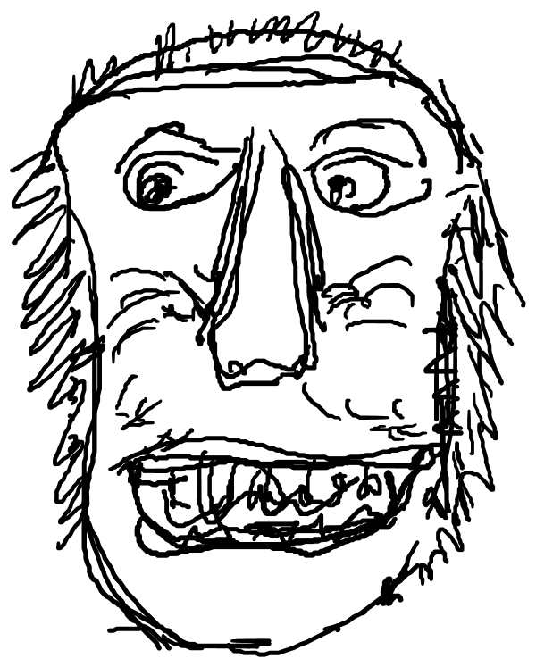
Wem gehört ein Bild?
Notes:
Das Urheberrecht ist ein weites Feld; die juristischen Implikationen oft schwer nachzuvollziehen.

Slide 32
Was Tun?
Achtsamkeit im Umgang mit eigenen und fremden Bildern
Notes:
Sei wachsam, wenn Deine privaten Daten wie Dein Name, Wohnort oder Deine Telefonnummer abgefragt werden. In Deinem Profil solltest Du möglichst wenige Angaben machen.
Tipp: Gib auf deinem Profil einen Spitznamen bzw. Decknamen an, den du nur deinen Freunden und Bekannten mitteilst.
(Klicksafe)

